Slide 1
Презентация к уроку по сказке Н.Агафонова «Равнодушие» Подготовила учитель русского языка и литературы МКОУ Семено-Александровская СОШ Цепрунова Ирина Николаевна

Slide 2
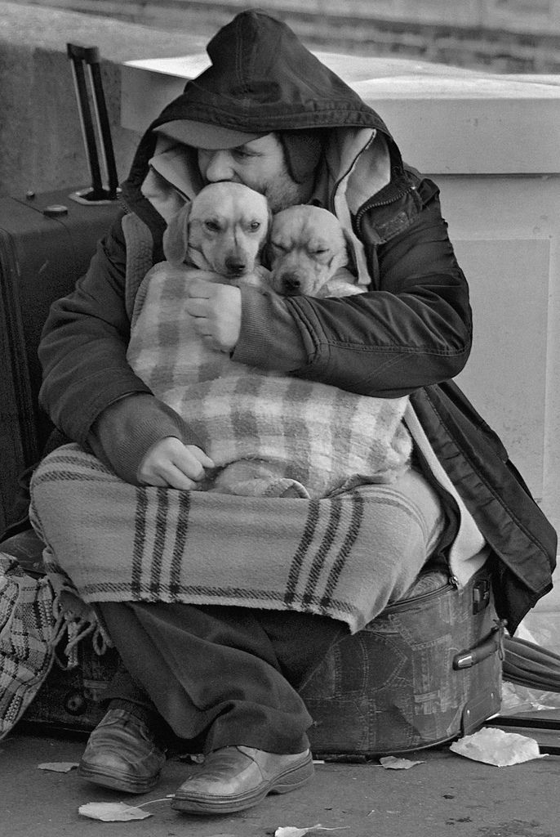
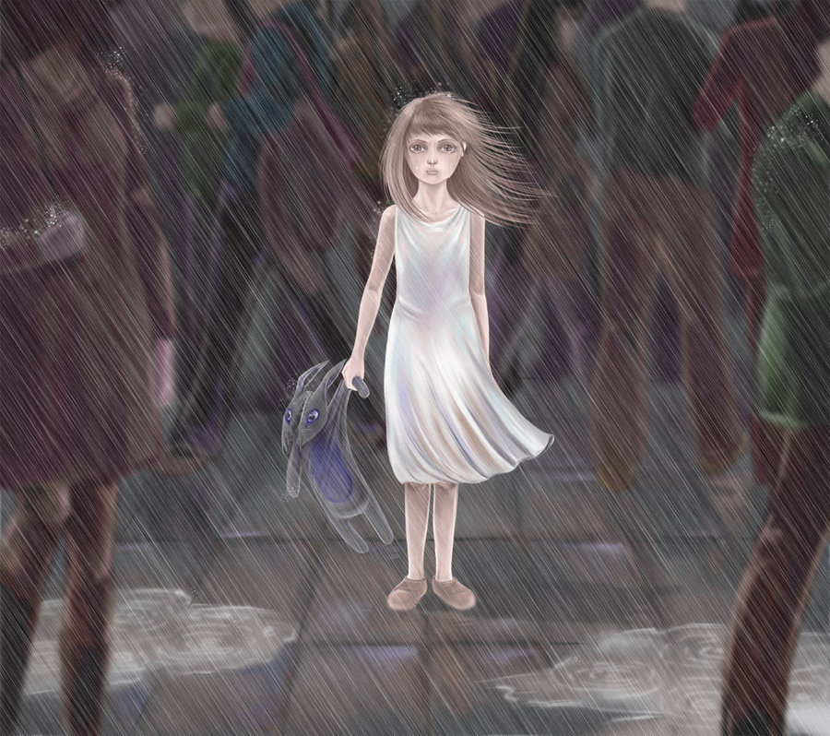
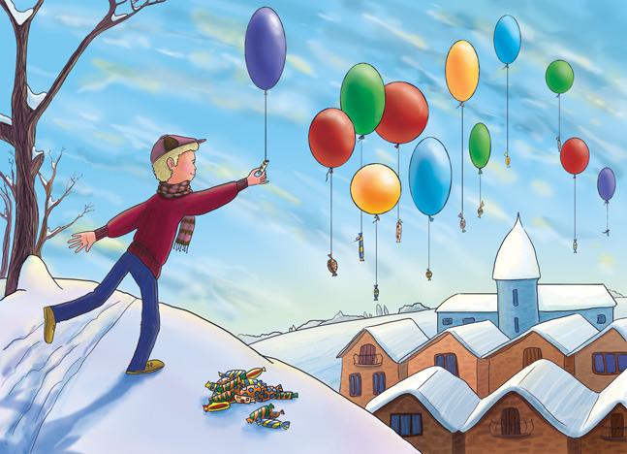
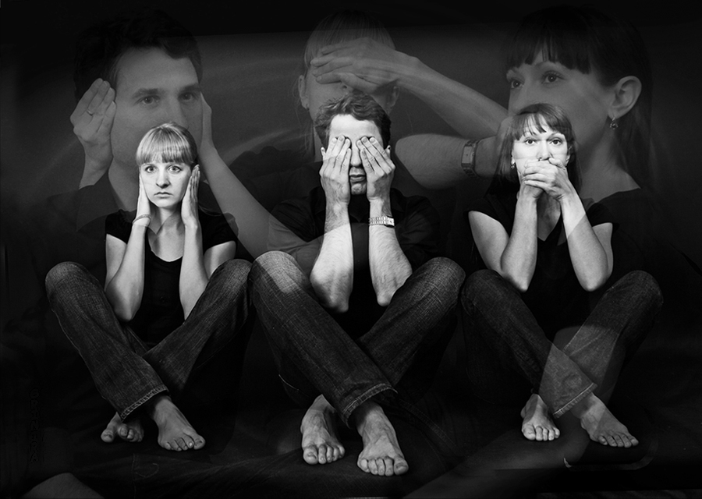

Slide 3
Агафонов, Николай Викторович
Родился в 1955 году на Урале
С 2001 года отец Николай серьёзно увлекается писательской деятельностью
18 октября 2004 года отца Николая принимают в Союз писателей России
Лауреат Всероссийских литературных премий «Хрустальная роза Виктора Розова» за 2005 год, и «Святого благоверного князя Александра Невского» за 2007 год, автор нескольких сборников рассказов и двух исторических романов

Slide 5
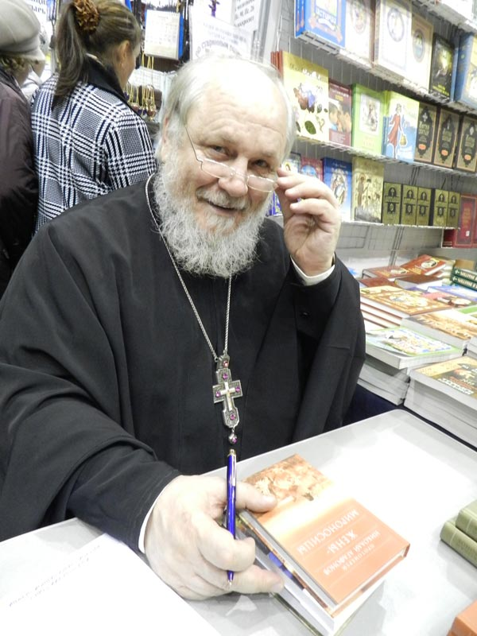

Slide 6
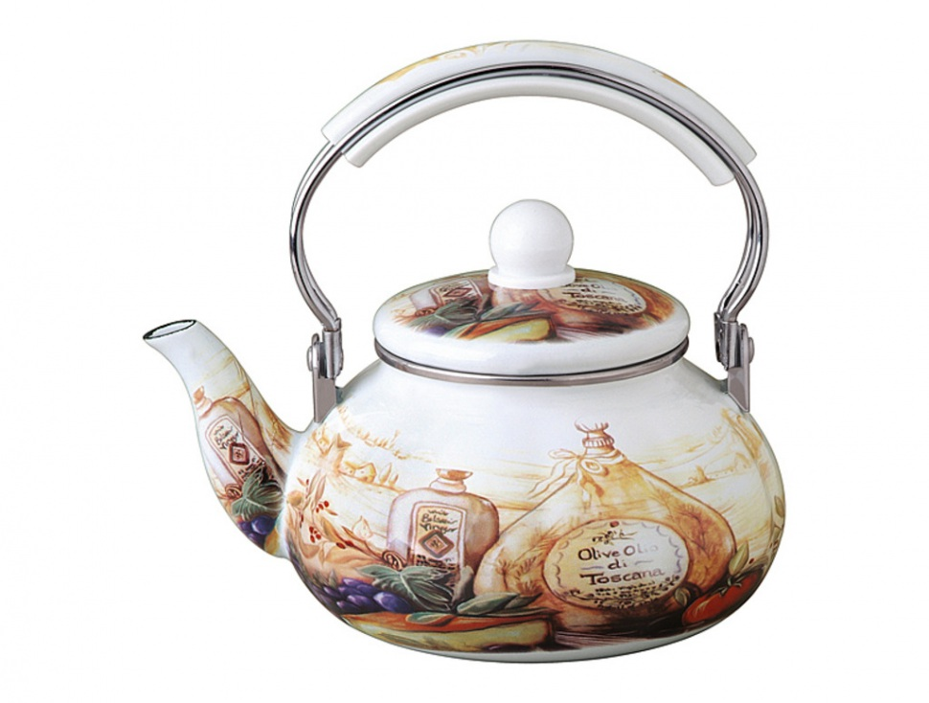
Эмалированный чайник

Slide 7
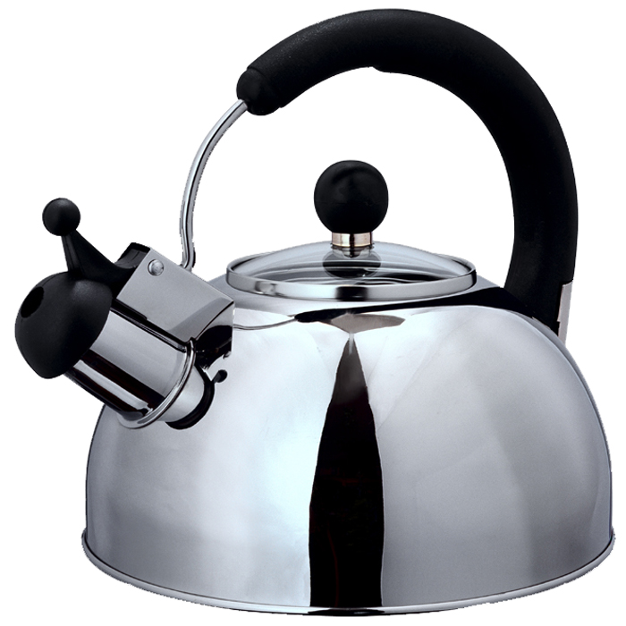
Никелированный чайник

Slide 8
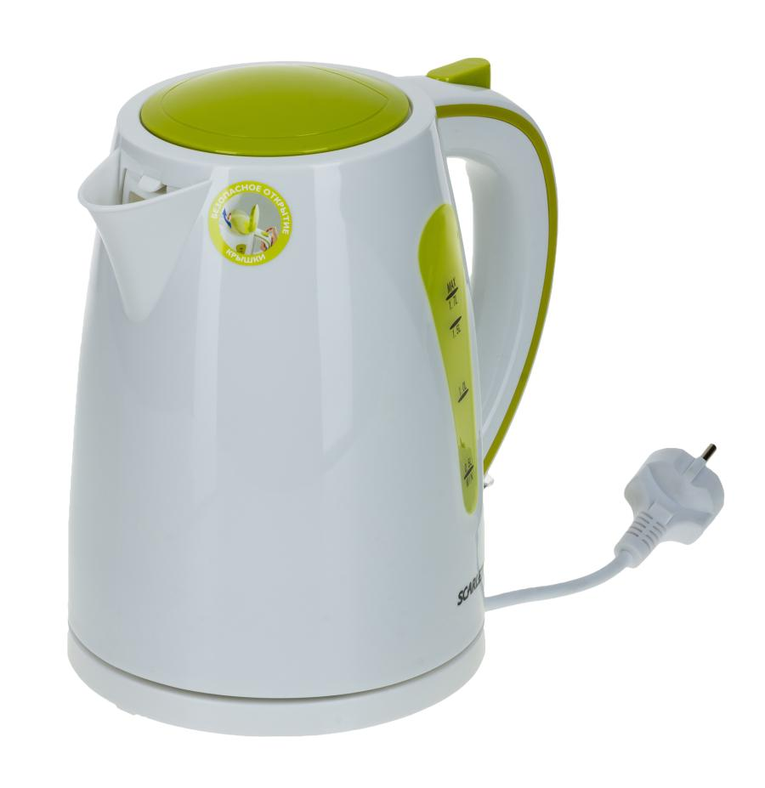
Электрический чайник

Slide 10
1) «Равнодушие – половина смерти.» (Х.Джебран) 2) «Равнодушие – тяжелая болезнь.» (А.Токвиль) 3) «Не будьте равнодушны, ибо равнодушие смертоносно для души человека.» (М.Горький)

Slide 12
Домашнее задание
1) Прочитать сказки Агафонова «История одного колокола», Какая обувь самая нужная», подготовить пересказ
2)прочитать сказку «История одного колокола», подготовить вопросы (5—6 ) для опроса одноклассников
3) Сравнить притчу Н.Агафонова «Равнодушие» с притчей А.Солженицына «Костер и муравьи»

